Slide 1
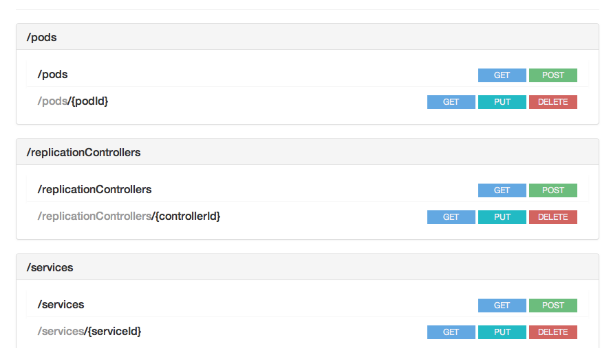
Kubernetes API

Slide 2
4
平台安全

Slide 3
集群安全机制——Authentication认证
Kubernetes 中的所有资源访问和变更都是通过kube-apiserver提供的REST API实现的，所以集群安全的关键是如何识别并认证客户端身份（Authentication）和访问权限的授权（Authorization）
Kubernetes提供了以下三种客户端认证方式
HTTPS证书认证：基于CA证书签名的双向数字证书认证方式。
HTTP Token认证：通过一个Token来识别用户。
HTTP Base认证：用户名+密码的方式认证。

Slide 4
集群安全机制——Authorization授权
API Server 授权支持以下几种：
AlwaysDeny 拒绝所有请求，一般用于测试。
AlwaysAllow 表示接受所有的请求。
ABAC 基于属性的访问控制。
当授权模式为ABAC是需要在kube-apiserver启动命令行中加入--authorization-policy-file=FILE
示例：alice拥有所有的操作权限
{
"apiVersion": "abac.authorization.kubernetes.io/v1beta1",
"kind": "Policy",
"spec": {
"user": "alice",
"namespace": "*",
"resource": "*",
"apiGroup": "*"
}
}

Slide 5
集群安全机制——Admission Control准入控制
当一个请求通过了认证和鉴权之后还需要通过Admission Control才能访问到API Server。
常用的配置项
控制器 | 说明
AlwaysAdmit | 允许所有请求
AlwaysPullImages | 在每个新的Pod都会去下载镜像，类容器中配置了imagePullPolicy=Always。
DenyExecOnPrivileged | 拦截所有在privileged container执行命令的请求。
Service Account | 实现了serviceAccount自动化。如果你需要使用Service Account则需要开启。
SecurityContextDeny | 使用了该插件Pod中定义的securityContext（定义了容器在操作系统中的安全设定如：uid,gid,capabilities、SELinux）全部选项将失效。
ResourceQuota | 用于配额管理使用，作用于Namasapce上，它会观察所有的请求，确保不会超额，建议配置在参数列表的最后
LimitRanger | 用于配额管理，作用于Pod与Container上。确保配额不会超标。
NamespaceLifecycle | 如果尝试在一个不存在的namasapce上创建对象，请求会被拒绝。当删除一个Namespace时，会删除Namesapce中所有的资源对象

Slide 6
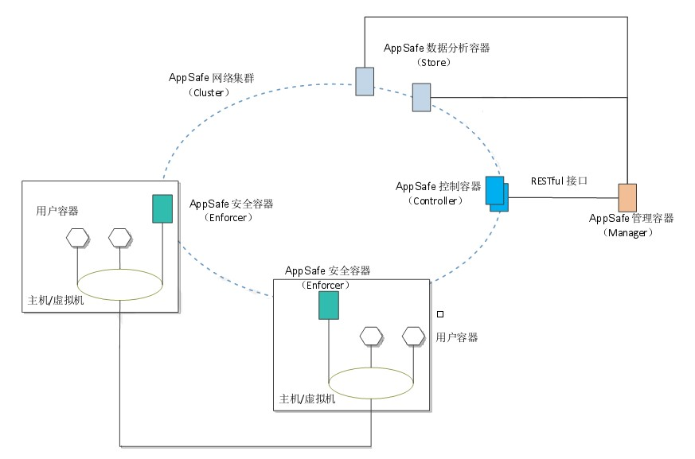
应用安全机制——AppSafe架构

Slide 7

应用安全机制——AppSafe工作流程
AppSoar，Swarm，
Kubernetes, Mesos…
UCP, GKE, AWS ECS…
主机（VM/物理机），容器，应用、CPU，内存，网络流量，镜像扫描
Syslog, REST API,
Splunk plug-in…
针对安全策略实时监控应用状况
针对违反规则的网络会话或漏洞/攻击进行阻止/修复，保护整个容器安全

Slide 8
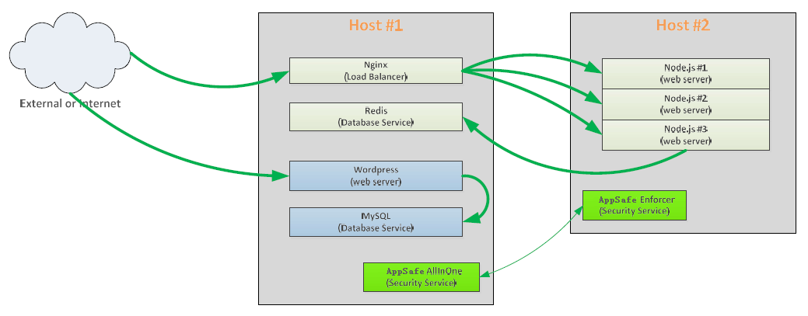
应用安全机制——AppSafe解决方案
1、Node.js应用（3个Node.js Web服务、1个Nginx代代理服务、一个数据库服务
2、Wordpress应用（1个Wordpress服务、一个数据库服务）
3、自动分组：发现 — 监视 — 防护

Slide 9
5
容器与应用监控

Slide 10
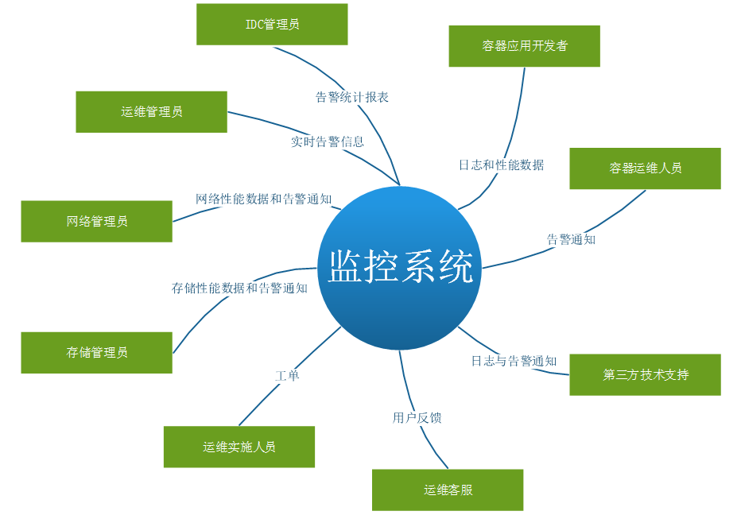
监控系统——介绍

Slide 11
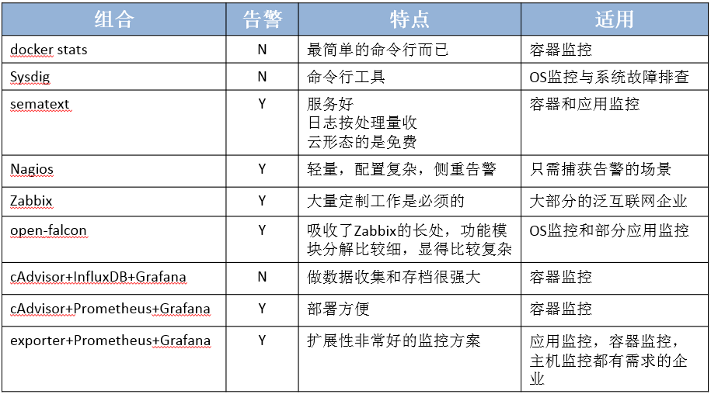
监控系统——方案

Slide 12
监控系统——Prometheus介绍
Prometheus是一个开源的系统监控和报警工具
特点：
多维数据模型（时序列数据由metric名和一组key/value组成）
在多维度上灵活的查询语言(PromQl)
不依赖分布式存储，单主节点工作
通过基于HTTP的pull方式采集时序数据
可以通过push gateway进行时序列数据推送(pushing)
可以通过服务发现或者静态配置去获取要采集的目标服务器
多种可视化图表及仪表盘支持

Slide 13
监控系统——Prometheus组件
Prometheus server
主要负责数据采集和存储，提供PromQL查询语言的支持
客户端sdk 官方提供的客户端类库
go、java、scala、python、ruby，其他还有很多第三方开发的类库，支持nodejs、php、erlang等
Push Gateway
支持临时性Job主动推送指标的中间网关
PromDash
使用rails开发的dashboard，用于可视化指标数据
exporters
支持其他数据源的指标导入到Prometheus，支持数据库、硬件、消息中间件、存储系统、http服务器、jmx等
alertmanager
实验性组件、用来进行报警
prometheus_cli
命令行工具
其他辅助性工具

Slide 14
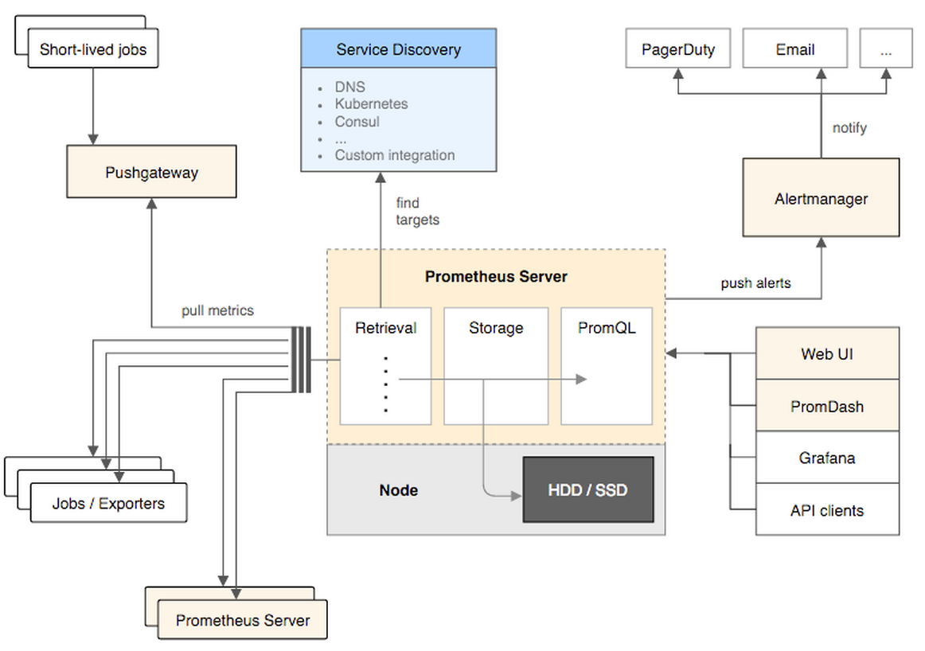
监控系统——Prometheus架构

Slide 15
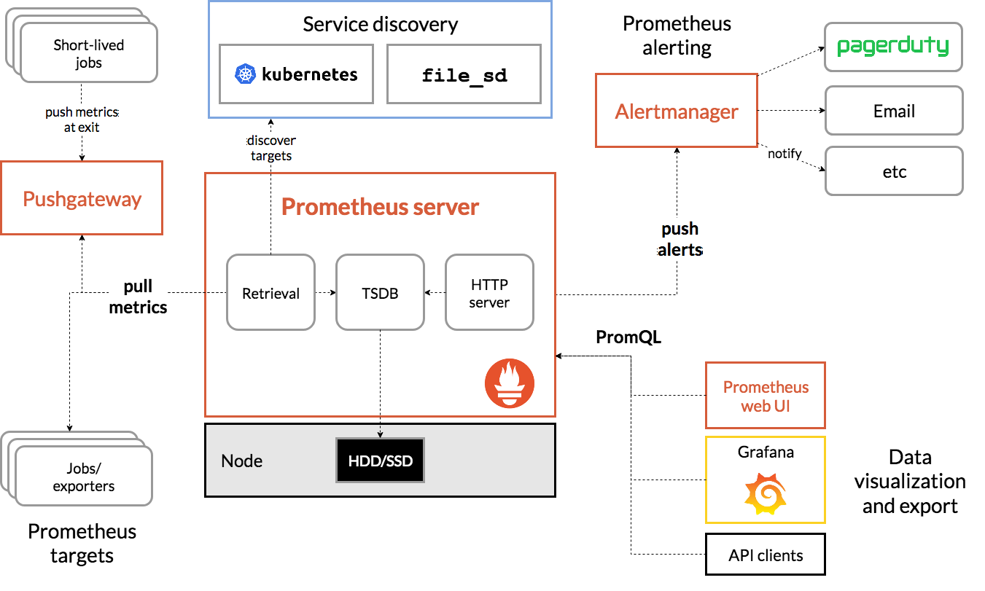

Slide 16
Common Kubernetes Cluster Setup
Master
Worker
Master
Worker
Master
Worker
Master
Worker
Master
Worker
Master
Worker
Master
Worker
Master
Worker
Master
HA
Worker
HA
HA
Master
Worker
Master
Worker
Master
Master
Worker
Worker
Worker
Master
Worker
Master
Worker
Master
HA
Worker
Worker
Master
HA
Worker
Worker
green machines
The host the control plane,
often in HA and on separated hardware
(usually underutilized or, worse, overutilized)
The host the actual workload and
are managed by Kubernetes (usually pretty well utilized)
blue machines

